Slide 1
Thứ ba ngày 26 tháng 11 năm 2024
Toán Bài: 11
PHÉP TRỪ TRONG PHẠM VI 10
TIẾT 4: SỐ 0 TRONG PHÉP TRỪ

Slide 2
Trò chơi: Hái táo
1. Khởi động:
4
6 - 2 =
8
9 - 1 =
10 - 2 =
8
10 - 5 =
5

Slide 3
Số 0 trong phép trừ
a)
Vớt 1 con cá, còn lại mấy con cá?
3 – 1 = 2
?
b)
Vớt 2 con cá, còn lại mấy con cá?
3 – 2 = 1
?

Slide 4
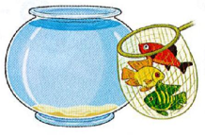
Số 0 trong phép trừ
c)
Vớt 3 con cá, còn lại mấy con cá?
3 – 3 = 0
?
Ghi nhớ: Số nào trừ đi chính nó thì kết quả bằng 0.
d)
Không vớt con cá nào, còn lại mấy con cá?
3 – 0 = 3
?
Ghi nhớ: Số nào trừ đi 0 thì kết quả bằng chính số đó.

Slide 5
1
Tính nhẩm
5 – 0 4 – 0 3 – 0 2 – 0
6 – 6 7 – 7 4 – 4 9 – 9
5 + 0 0 + 4 3 + 0 0 + 2

Slide 6
ĐỐ BẠN!!!
= 5
= 4
= 2
5 – 0 4 – 0 3 – 0 2 – 0
= 3
= 0
6 – 6 7 – 7 4 – 4 9 – 9
= 0
= 0
= 0
= 2
5 + 0 0 + 4 3 + 0 0 + 2
= 5
= 4
= 3

Slide 7
2
Hai phép tính nào có cùng kết quả?
7 – 4
5 – 5
7 – 0
4 – 0
3 – 3
3 – 0
6 – 2
9 – 2

Slide 8
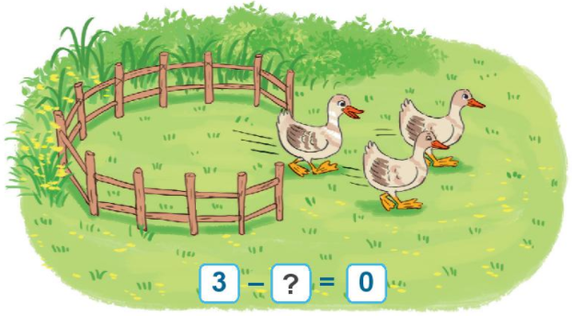
3
Số
?
3

Slide 9
VẬN DỤNG:
TRÒ CHƠI

Slide 10
TÀU ƠI
MÌNH ĐI ĐÂU THẾ
Trò chơi này thuộc bản quyền của trang Sen Đá, thầy cô có nhu cầu tham khảo thêm các trò chơi dạy học khác có thể liên hệ với trang của Sen Đá qua địa chỉ facebook bên dưới
https://www.facebook.com/TheGioiTroChoiDayHoc
Gmail: SenDaStudio4291@gmail.com

Slide 11
Chúng ta sẽ cùng theo một
chuyến tàu để đến tham quan nơi
sinh sống của các muông thú. Muốn vậy, các em hãy cố gắng
trả lời đúng những câu hỏi nhé!
Sẵn sàng cho chuyến tham quan nào!

Slide 12
Đúng
10
10
0
9
Trò chơi này thuộc bản quyền của trang Sen Đá, thầy cô có nhu cầu tham khảo thêm các trò chơi dạy học khác có thể liên hệ với trang của Sen Đá qua địa chỉ facebook bên dưới
10
0
-
https://www.facebook.com/TheGioiTroChoiDayHoc
Gmail: SenDaStudio4291@gmail.com

Slide 13
Đúng
0
6
5
5
Trò chơi này thuộc bản quyền của trang Sen Đá, thầy cô có nhu cầu tham khảo thêm các trò chơi dạy học khác có thể liên hệ với trang của Sen Đá qua địa chỉ facebook bên dưới
5
0
+
https://www.facebook.com/TheGioiTroChoiDayHoc
Gmail: SenDaStudio4291@gmail.com

Slide 14
Đúng
0
0
7
10
Trò chơi này thuộc bản quyền của trang Sen Đá, thầy cô có nhu cầu tham khảo thêm các trò chơi dạy học khác có thể liên hệ với trang của Sen Đá qua địa chỉ facebook bên dưới
7
7
-
https://www.facebook.com/TheGioiTroChoiDayHoc
Gmail: SenDaStudio4291@gmail.com

Slide 15
Đúng
3
7
3
4
Trò chơi này thuộc bản quyền của trang Sen Đá, thầy cô có nhu cầu tham khảo thêm các trò chơi dạy học khác có thể liên hệ với trang của Sen Đá qua địa chỉ facebook bên dưới
7
4
-
https://www.facebook.com/TheGioiTroChoiDayHoc
Gmail: SenDaStudio4291@gmail.com

Slide 17
Số 0 trong phép trừ
c)
Vớt 3 con cá, còn lại mấy con cá?
3 – 3 = 0
?
Ghi nhớ: Trừ hai số bằng nhau kết quả luôn bằng 0.
Ví dụ: 4 – 4 = 0 5 - 5 = 0
d)
Không vớt con cá nào, còn lại mấy con cá?
3 – 0 = 3
?
Ghi nhớ: Lấy một số trừ đi số 0 luôn bằng chính số đó.
Ví dụ: 4 – 0 = 4 5 - 0 = 5

Slide 18
Tiết học đến đây là hết. Chúc các con vui vẻ

